Slide 1
인플루엔자 백신 수급 관련
시스템 사용 매뉴얼

Slide 2
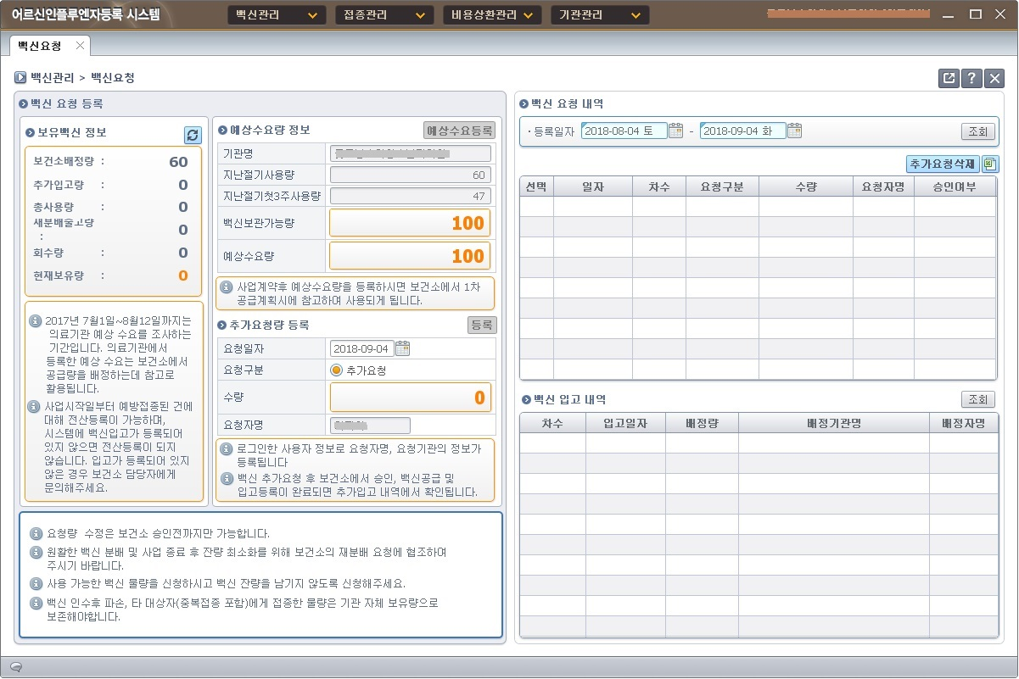
어르신 인플루엔자 백신 추가 공급 요청
.
1) 관련 메뉴
.
.
2) 수량입력 후 등록

Slide 3
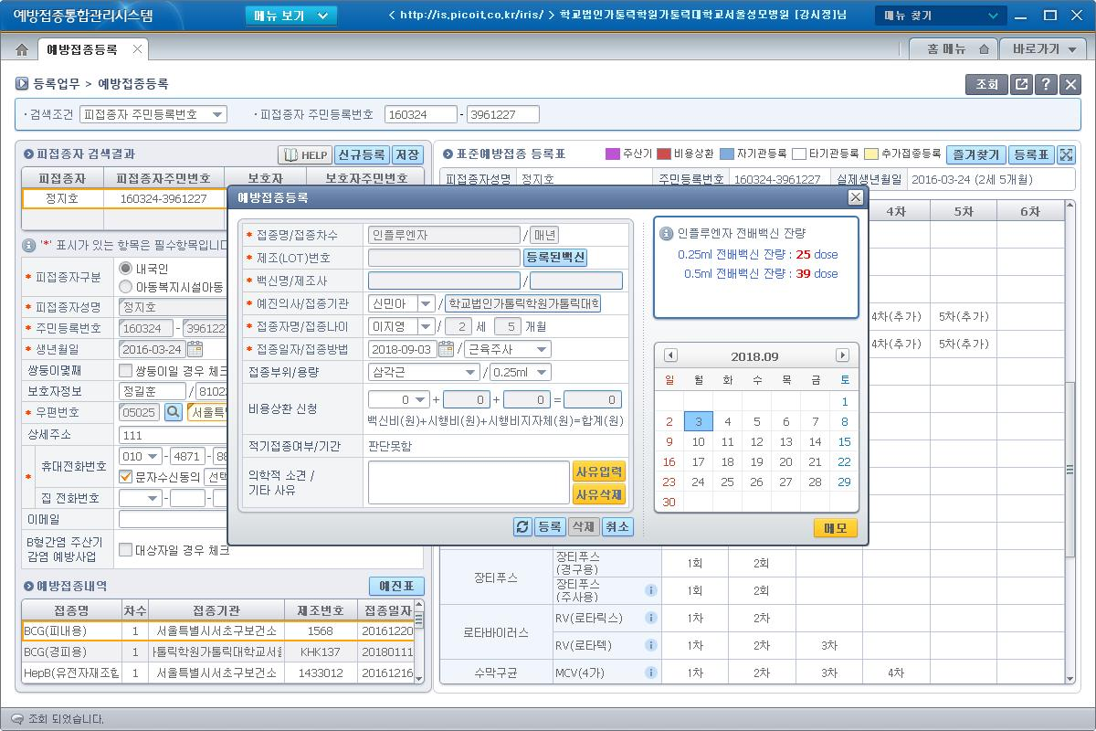
추가 공급받은 어린이 인플루엔자 백신 잔여량 확인
.
1) 관련 메뉴
.
2) 예방접종 등록창
.
.
3) 확인

